Slide 1
Git/Gerrit使用培训
信息事业部 手机业务中心
刘蓉 liur11@bngrp.com

Slide 2

修改git密码的方法
1.GIT与SVN的比较
2.Git工作原理
3. 工作流程图
4.Gerrit代码走查
5.repo工作流程
6.本地git环境配置
7.Android项目代码下载及提交
8.APK单库代码下载及上传
9.如何获取tag代码
10.gerrit web页面关联代码单及废弃代码单的处理
11.gerrit web页面走查不通过的代码走查单的处理
12.git常用命令介绍
13.git及repo命令使用介绍

Slide 3
修改git密码的方法
修改git账号密码地址：
http://10.58.144.12:8010/
Gerrit代码服务器地址：http://10.58.144.11:8080/

Slide 4
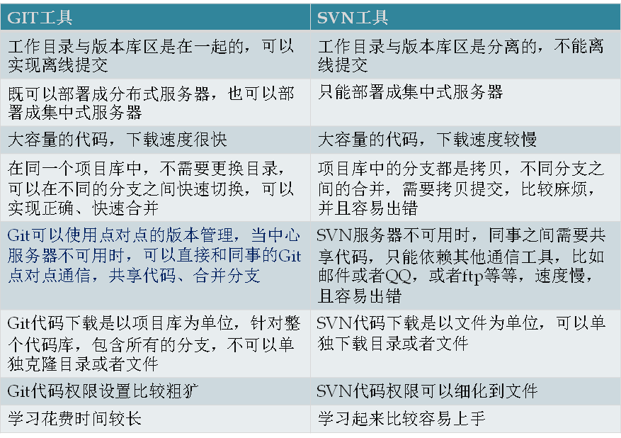
GIT与SVN比较
分布式版本控制系统

Slide 5
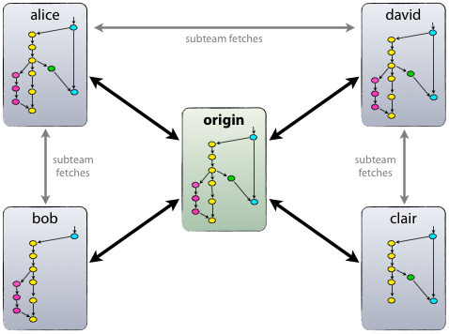
Git基本原理
分布式版本控制系统
分布式版本控制 (DVCS) 是一种不需要中心服务器的管理文件版本的方法，但是它也可以使用中心服务器。更改可以被合并到 DVCS 的任何其他用户的系统中，因此可以实现非常灵活的工作流。

Slide 6
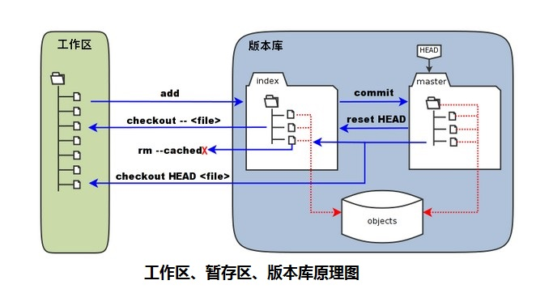
Git基本原理
Git基本原理
一个文件从修改到提交的过程：
修改 ---〉工作区中进行，此时工作区的状态比暂存区，版本库区要新
添加 ---〉修改的文件被添到暂存区，工作区与暂存区的文件状态一样，都要比版本库区的状态要新
提交 ---〉暂存区中的文件被写入版本库区，此时工作区，暂存区，工作区中的文件状态时一样的

Slide 7
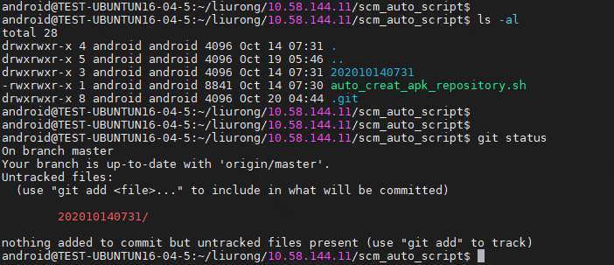
Git基本原理
Git基本原理
注意：工作区，暂存区都是临时存放点，不安全。
版本库区是安全存放点，所有文件的版本都是控制在版本库区中的。
说明：从远程git服务器克隆到本地的git库，有一个隐藏的.git目录，这个目录就是暂存区及库区的位置，千万不要删除了，除了.git目录之外的区域都是工作区，例如：

Slide 8
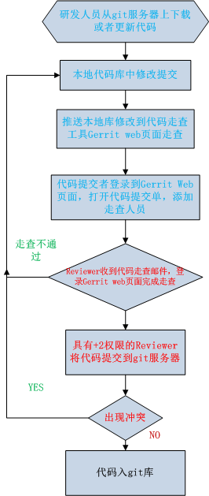
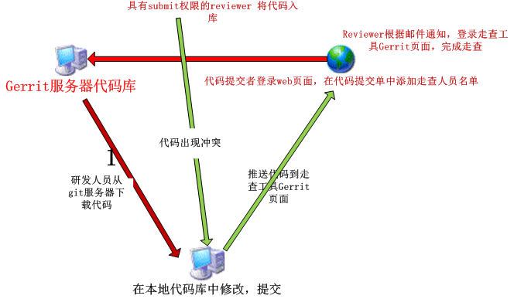
工作流程图

Slide 9
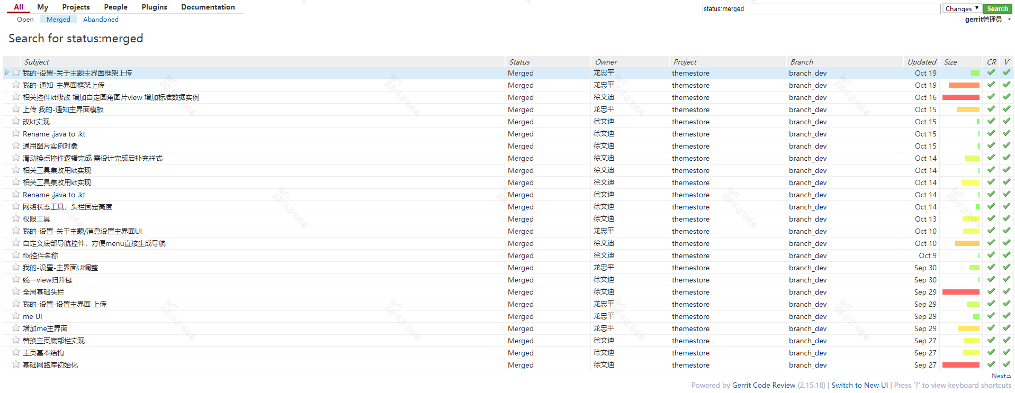
Gerrit代码走查
Gerrit代码走查基于web页面的人工代码走查工具
示例：

Slide 10
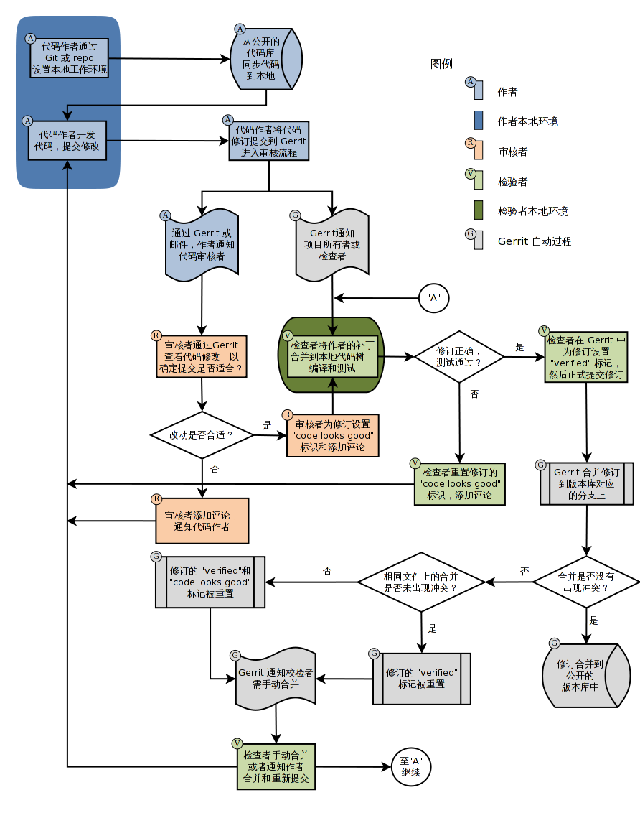
Gerrit代码走查
Gerrit代码走查工作流程

Slide 11
Gerrit代码走查
Gerrit代码走查过程及对应的走查角色说明
Gerrit代码走查有Code-Review和Verified两种角色，其中Code-Review:具有-2，-1，0，+1，+2权限，Verified具有-1，0，+1权限。
备注：只有Code-Review+2和Verified+1都审核，才能将代码合入代码库。
角色 | 权限范围
Code-Review | +2：Looks good to me,approved
 | +1：Looks good to me, but someone else must approve
 | -1：I would prefer this is not merged as is
 | -2：This shall not be merged
Verified | +1: Verified
 | -1：Fails

Slide 12
Gerrit代码走查
当研发人员将代码推送到Gerrit web页面之后，走查人员走查代码，具体过程请参考《Gerrit页面代码走查培训文档》

Slide 13
Gerrit web页面查看代码中分支，文件及目录历史日志
在gerrit web页面如何查看代码库中分支，文件及目录历史日志？如下文档所示

Slide 14
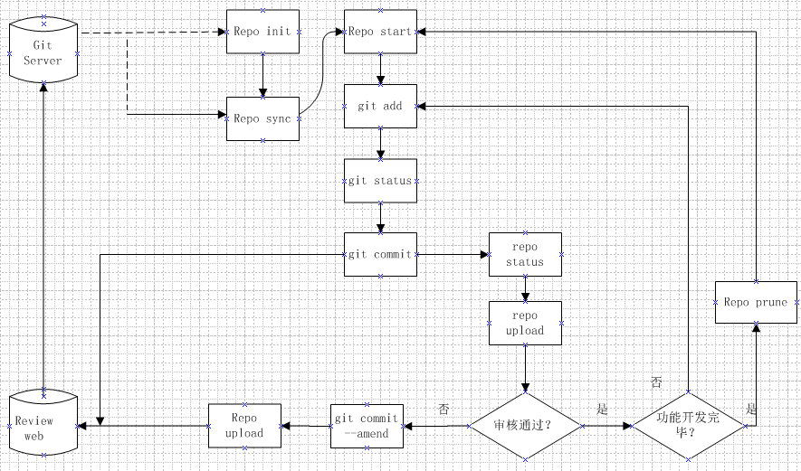
repo的工作流程

Slide 15
本地git环境的配置-git工具安装(linux)
git工具的安装:
一键式安装:首先确认一下系统是否已经安装git工具，如果没有，则使用下面的方式安装
1）ubuntu系统 apt-get install git*
2）Fedora/centos系统 yum install git*
源码安装：git 官网下载源码包：http://git-scm.com/download
$tar zxvf baoming (解包)
$cd 解包目录
$./configure --prefix=/usr/
$make
在make的过程中，会有多次报错，请安装以下软件包
$apt-get install zlib1g-dev
$apt-get install tcl
$apt-get install gettext
$apt-get install asciidoc
$ make install
$git --version(验证git是否安装成功)
不论是采用一键式安装还是采用源码安装，要求git的最低版本为2.x以上

Slide 16
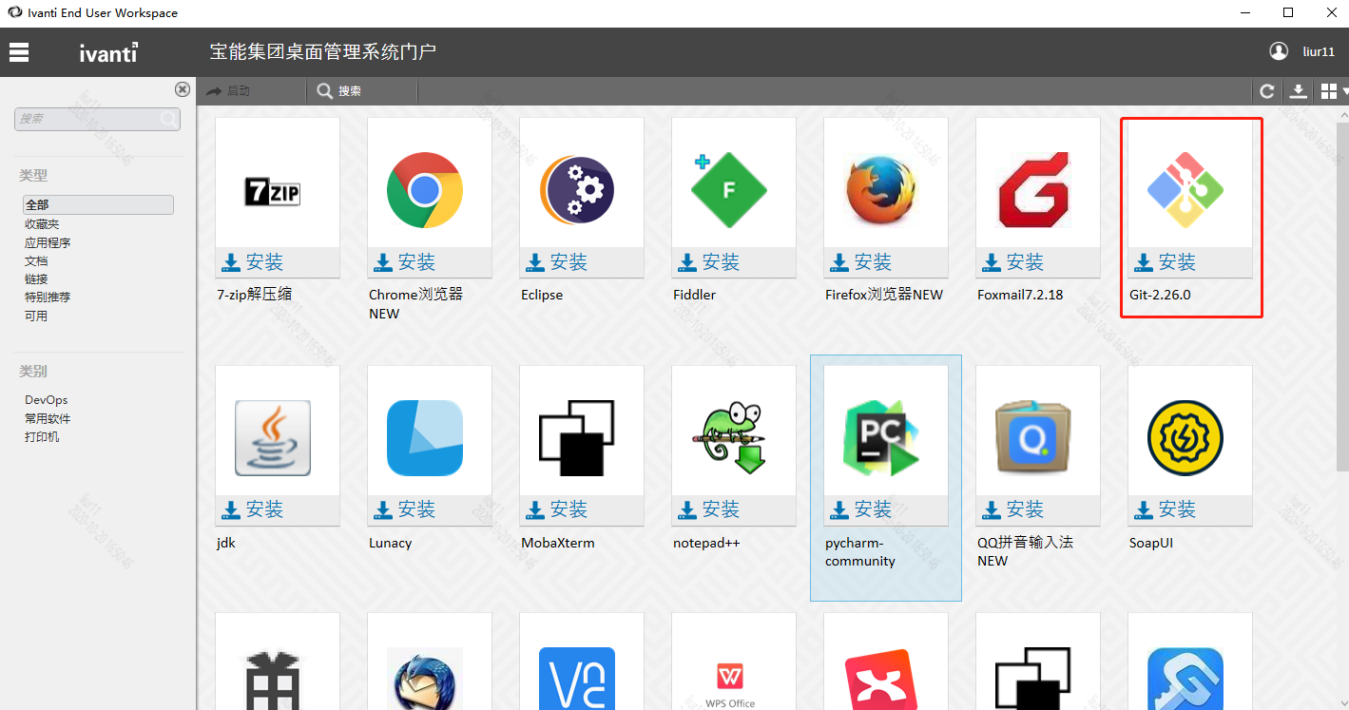
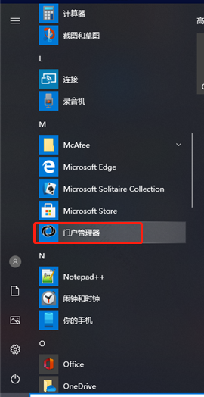
本地git环境的配置-git工具安装(windows)
进入集团门户管理界面（从开始界面进入），选择git安装

Slide 17
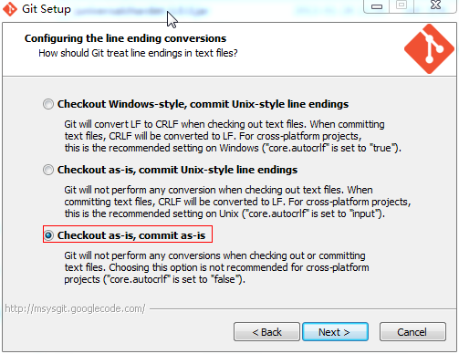
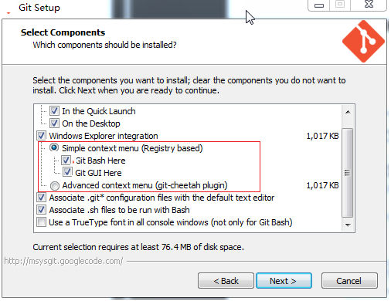

本地git环境的配置-git工具安装(windows)
git工具的安装:
1)从ftp的tools/目录获取windows下git安装工具，或者去msysgit官网下载更新版本
2.然后点击安装程序Git-2.27.0-64-bit.exe 开始安装，一直点击下一步默认即可，注意configuring the line encoding conversions时，选择第三个选项，如下：
不论是采用一键式安装还是采用源码安装，要求git的最低版本为2.x以上
安装完毕后双击桌面 按钮进入git bash命令行界面，各命令操作与lunx环境下相同

Slide 18
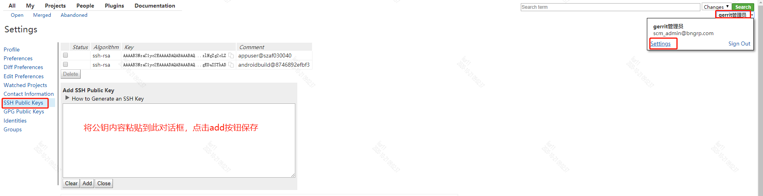
本地git环境的配置-安装ssh及生成公钥/私钥文件
生成公钥/私钥文件: $ssh-keygen -t rsa
一路回车
公钥文件及私钥文件存放在用户家目录的.ssh/目录下，公钥文件名称为id_rsa.pub,私钥文件名称为id_rsa,根据如下步骤将id_rsa.pub文件的内容添加到个人gerrit web 页面
验证本地是否与gerrit/git服务器是否建立通信:
$ssh -p 29418 gerrit_account@ip( gerrit_account用自己的账号替换，IP 为git 服务器的IP)
在打印信息中看到‘ welcome ‘的字样，表明本机已经与gerrit/git服务器建立通信
备注：windows生成的公钥和私钥通常在C盘用户家目录的.ssh目录下

Slide 19
本地git环境的配置-配置邮箱与账号
配置gerrit账号及邮箱
git config --global user.name gerrit_account
git config --global user.email 与账号绑定的公司邮箱
由于这里是全局配置，只需要在本地配置一次就ok了
例如：
git config --global user.name liur11
git config --global user.email liur11@bngrp.com

Slide 20
本地git环境的配置-repo引导脚本的配置
下面的配置为全局配置，只用配置一次：注意只做apk开发的同事不用配置
1、repo引导脚本和commit-msg服务器存放位置：
http://10.58.144.11:8080/repo 仓库master分支，根目录下“repo”文件
2、手动下载服务器上的repo引导脚本和commit-msg脚本存放在本地电脑上，并设置可执行权限（$chmod +x 文件名），具体存放位置如下：
1）repo引导脚本的存放位置：/usr/bin/，操作步骤如下：
git clone "http://10.58.144.11:8080/repo"
sudo cp ./repo/repo /usr/bin/
2）commit-msg钩子脚本的存放位置为 /usr/share/git-core/templates/hooks/，操作步骤如下：
sudo cd /usr/share/git-core/templates/hooks/
sudo wget http://gerritadmin@10.58.144.11:8080/tools/hooks/commit-msg
sudo chmod +x commit-msg
3. git config --global review.http://ip:端口autoupload true
用途：避免执行repo upload 时 ：“upload”的选择问题，ip和端口用代码服务器替换,
例如：git config --global review.http://10.58.144.11:8080.autoupload true
4.git config --global url.ssh://gerritaccount@ip:29418.pushInsteadOf http://ip:端口
用途：避免git push命令出现权限问题,gerritaccount用自己git账户替换，ip用代码服务器ip替换。
例如：git config --global url.ssh://gerritadmin@10.58.144.11:29418.pushInsteadOf http://10.58.144.11:8080
5.git config --global review.http://ip:端口.username 用户名
用途：当账户名与邮箱前缀不一致时，使用此配置，解决repo上传代码失败。当不配置username时，gerrit页面会以邮箱前缀默认为username，导致repo代码上传失败（账户名和邮箱一致的，不需要执行这句话）
例如：git config --global review.http://10.58.144.11:8080.username gerritadmin

Slide 21
代码服务器- 终端项目代码结构
终端项目代码结构：
终端项目代码分为两大块：
1）android（alps)代码
2）本公司项目代码 (本公司项目以及相关代码需要建立独立的子仓库，不能直接放在源码仓里)
说明：采用git repo多库部署方式，后续章节将介绍如何通过repo引导脚本下载及上传这两部分的代码

Slide 22
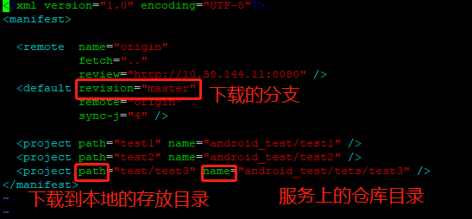
使用repo工具下载多库代码
1.下图为test.xml清单文件解析
2.本地代码下载：
下面的命令下载的是test主干的代码，
1）建立代码空目录
$cd ~
$mkdir android_test
备注：不要在android_test目录下新建空目录通过repo命令下载其他项目的代码
$cd android_test
2）初始化：格式： repo init -u 清单库url -b 清单库分支名称 -m 清单文件名称
$repo init -u ssh://gerritaccount@10.58.144.11:29418/manifest.git -b test -m test.xml
说明：代码服务器上的清单库中会根据不同平台建立不同的分支，例如当前源码是清华网下载，分支名为branch_tsing_hua_tag

Slide 23
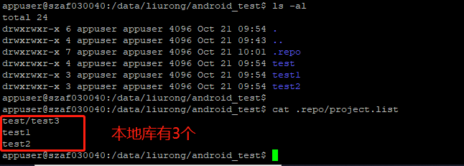
使用repo工具下载多库代码
3）同步代码或者更新代码
方法一：
$repo sync --no-tags 注意：红色标记的字体要根据实际情况替换, gerrit_account 用个人的git账号替换
方法二：
$repo forall -c “git pull origin --rebase”（把远程分支remotebranchname 合到当前分支）
方法三：
$cd android_test/test1(根据实际情况进入对应子库)
$git pull origin --rebase(把远程分支remotebranchneme 合到当前分支）
4）同步代码或者更新代码到本地之后，如何查看本地子库有哪些？
$cd android_test
$ls -la
$cat .repo/projects

Slide 24
如何修改，提交，上传多库代码
3.代码下载之后，首先在本地代码库中建立分支
$cd android_test
$repo start master --all
本地分支的名称最好与步骤2中下载的分支名称保持一致
4.修改，提交
注意如果是删除文件或者目录，请使用git rm 命令，不要使用系统删除命令
1)查看状态
$repo forall -c “git status” 或者repo status
这条命令可以查看各个子库中改动的文件
2)$repo forall -c “git add . ”
在执行上面这条命令的时候，确保所有修改的文件都是需要提交的文件，如果不是，分别到各个子库目录下添加文件
$cd test1
$git add file1 file2
$cd test2
$git add file3 file4
3)将修改提交到本地代码库中
$repo forall -c “ git commit -m ‘jirakey-id:提交描述’”备注：此处-m后面的注释要用单引号，否则空格后面的字符会丢失
例如：git commit -m ‘THEMESTORE-40：修改短信不能发送问题’

Slide 25
如何修改，提交，上传多库代码
5.推送修改到Gerrit 代码走查页面
$cd android_test
$repo upload 或者执行下面的命令
$git push origin local_branchname:refs/for/remote_branchname
注意：local_branchname通过git branch查看，remote_branchname可以通过git branch –r 查看，下面的命令可以显示当前代码库的当前分支名称
$git branch 查看本地库的当前分支
master
$git branch –r 查看远程库的分支名称
origin/master
6.代码提交者登录到gerrit web页面，在走查单中添加走查人员名单 注意：红色标记的字体要根据实际情况替换

Slide 26
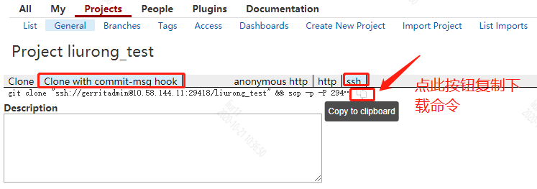
单库代码下载及上传
APK代码比较简单，在git服务器上以单个代码库来管理
用git命令如何下载代码：
下载代码
$cd ~
$git clone ssh://gerrit_account@10.58.144.11:29418/ projectname
注意：仓库下面命令通过登录Gerrit Web复制完整地址，方便下载，如下图所示

Slide 27
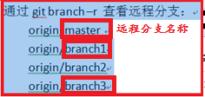
单库代码下载及上传
1) 确定修改哪个分支的代码，建立本地分支用于追踪远程分支
$ cd ~/projectname
$git branch –r （在本地库中查看远程分支)
然后确定修改哪个分支的内容，比如修改主线master的代码
就要在本地建立master分支，用于追踪远程版本库的分支
$ git checkout master (建立本地master分支，追踪远程版本库的master分支，并且切换到本地master分支)
2）更新代码 git pull --rebase

Slide 28
单库代码下载及上传
3)修改文件内容，或者新增文件
$git status （查看状态,会有提示下一步应该怎么做）
$ git add 文件名称/目录名称
$git status
$git commit –m “JIRA编号: 内容简单描述”
4)如果是删除或者重命名已受控文件或目录，即
$git rm 文件/目录 或者 $git mv 文件1/目录1 文件2/目录2
$git status (查看状态，发现文件已从工作区及暂存区删除，或者重命名后的文件已在工作区级暂存区，下一步只需提交即可)
$git commit –m “JIRA编号 内容简单描述”
5)推送本地分支的修改到gerrit页面
git push origin local_branchname:refs/for/remote_branchname
注意：local_branchname通过git branch查看，remote_branchname可以通过git branch –r 查看，下面的命令可以显示当前代码库的当前分支名称
$git branch 查看本地库的当前分支
master
$git branch –r 查看远程库的分支名称
origin/master
6)代码提交者登录到gerrit web页面，在走查单中添加走查人员名单

Slide 29
如何获取tag代码
多库代码打tag同时采取以下2种方法对项目代码打tag: （1）直接对各个代码库打tag
（2）在清单库中的release分支打tag，对应的清单文件放在release分支中
项目代码查看tag的方式有以下3种：
（1）通过gerrit页面查看
（2）在本地通过代码库中的tag查看
（3）在本地通过清单库release分支对应tag查看
apk代码服务器是直接打在代码库中，查看tag的方式有2种：
（1）通过gerrit页面查看
（2）在本地通过代码库中的tag查看

Slide 30
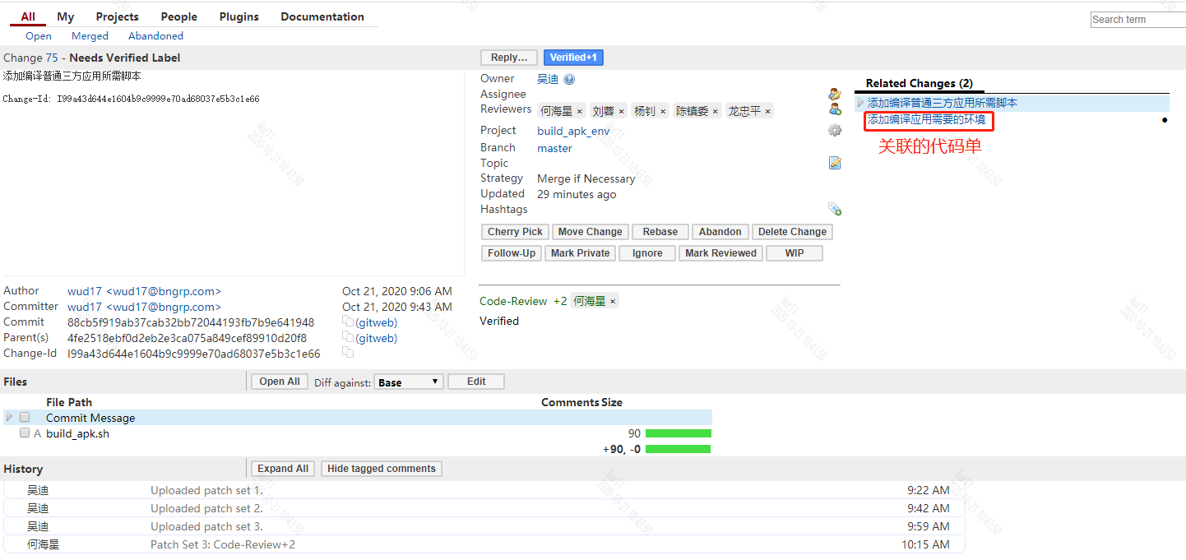
如何处理代码提交单中关联的代码单
当本地库有多个提交，推送到Gerrit之后会产生多个代码审核单，最新提交对应的代码单会关联之前的提交对应的代码单。
1)原则上按照时间顺序合入代码单，最先提交的代码单优先合入，后提交的代码单后合入，如果误操作先合入了最新的代码单，会一直处于merge pending状态，待合入了关联的代码单之后，最新的代码单会自动合入。

Slide 31
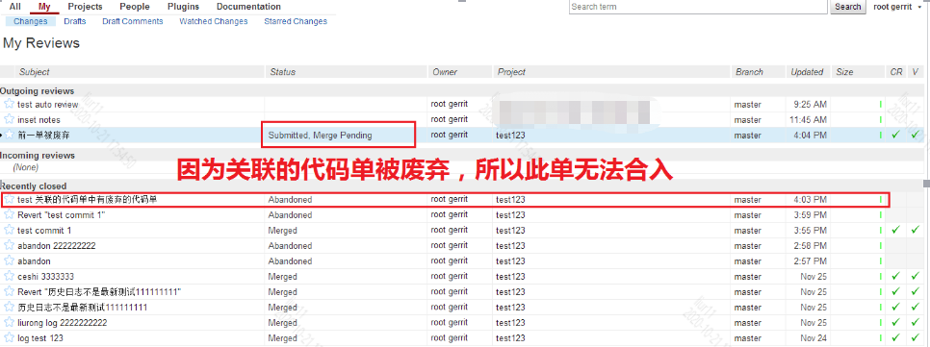
如何处理代码提交单中关联了废弃的代码单
当所关联的代码审核单被废弃时，最新的代码审核单合入代码时会一直处于Submitted Merge Pending的状态。
如果确认被关联的代码单被废弃，又要将最新的代码单对应的内容合入代码库，可按如下方法操作：

Slide 32
如何处理代码提交单中关联了废弃的代码单：
1)进入Gerrit页面将代码单废弃
2）$cd 代码库 （红色字体根据实际情况替换)注意(库中的.gi
t/hooks/commit-msg脚本是已经存在的)
3）$git reset --mixed commit-id (commit-id)
4）$git status
5）$ git add filename
6）$ git commit -m “JIRA编号 内容简单描述”
7）$ git pull --rebase（更新本地库，同时要注意本地库中没有修改未提交的文件）
8）$git status
9）$git push origin HEAD:refs/for/branchname ###branchname要根据需求填写

Slide 33
如何处理Gerrit web页面走查不通过的代码提交单
如果刚刚提交的代码单走查不通过，收到走查人员的评语通知邮件，如何处理：
$git log
1. 先通过git log查看历史日志顺序，确认被打回的走查单对应的那次提交是本地库的最新提交，历史日志位于最上面，按照方法一操作 ，如果不是，按照方法二进行操作。
2.注意： 如果在执行更新之前，发现本地库中有修改未提交的文件：
也就是说，你第一次修改提交推送的代码单还未走查完毕，你已经在本地库开始新的修改，此时你收到第一次修改代码走查不通过的邮件，现在要紧急处理走查不通过的问题，但是本地工作区又有新修改，这些新修改还未提交到本地库，但是现在又要更新本地库，在更新之前，先将第二次的修改缓存起来
$ git stash (保存当前的工作现场)
在解决完上一次走查不通的代码之后，恢复工作现场
$git stash pop
方法一：
1）$cd 代码库 （红色字体根据实际情况替换)
2）$git status
3）$git pull --rebase (更新本地库，同时要注意本地库中没有修改未提交的文件)
4）$修改文件，git add 文件名
5）$git commit --amend
6） $git push origin HEAD:refs/for/branchname ###branchname要根据需求填写
第六步执行完之后，在gerrit web页面被打回的代码提交单中会出现一个新的代码包，再次添加走查人员走查代码
备注：使用repo下载代码，同样需要进入代码提交单所对应的git工作区操作。

Slide 34
如何处理Gerrit web页面走查不通过的代码提交单
走查不通过的代码对应的提交日志不是最新，该如何处理
方法二：
1）$cd 代码库 （红色字体根据实际情况替换)注意(库中的.git/hooks/commit-msg脚本是已经存在的)
2）$git status
3）$git pull --rebase（更新本地库，同时要注意本地库中没有修改未提交的文件）
4）$修改文件
5）通过git log找到走查不通过的代码对应的提交日志中的commit-ID,或者与最新提交之间有多少次提交日志 num
6）git checkout commit-ID 或者git checkout HEAD~num
7) git add filename
8)git commit --amend
9) $git push origin HEAD:refs/for/branchname ###branchname要根据需求填写

Slide 35
如何解决代码冲突
用户A和用户B修改了相同文件的相同区域，代码走查者先将用户A提交的修改合入代码库，合入过程是正常的，再将用户B提交的修改提交代码库时会可能提示冲突。
如何解决冲突，请参考文档《Git解决冲突文档》

Slide 36
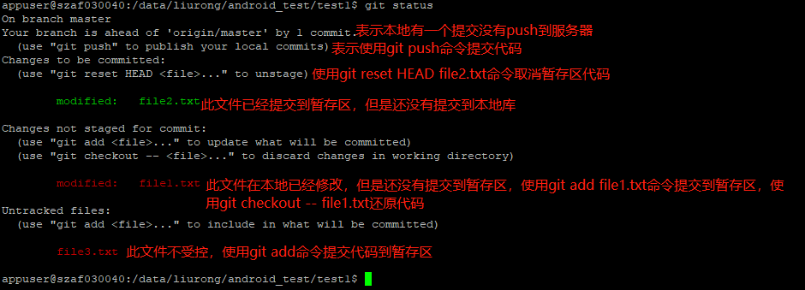
git status命令的使用
在本地git库中，要习惯使用git status命令，这条命令可以提示你下一步该做什么

Slide 37
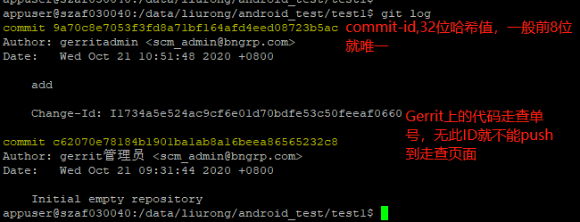
git log命令
git log 命令简单介绍，git log其它的参数介绍请参照尾页的文档

Slide 38
git clean -df
如何清除本地库中编译产生的中间文件：
注意：编译之前，先将修改的文件都执行一下git add的操作，编译之后清理产生的中间文件可以大胆的使用下面的命令
git clean -df 删除不受控制的文件
git checkout -- . 将编译过程中修改的工作区的文件还原

Slide 39
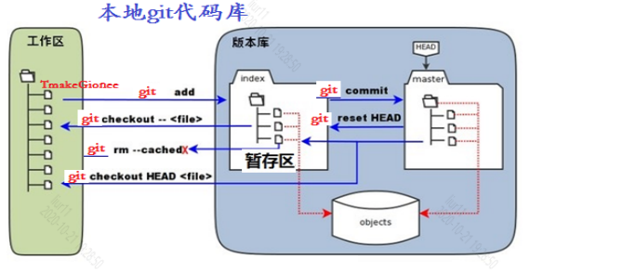
git reset命令的使用
1、在工作区中修改了某文件A，该如何悔棋，该如何还原文件A
git checkout -- A
用法：git checkout -- filename
git checktout -- 目录名称
2、执行git add A之后，如何悔棋？如何还原暂存区？工作区的修改文件保持不变
git reset HEAD A
用法：git reset HEAD filename
git reset HEAD 目录名称
3、在工作区修改了文件A，已经执行git add添加到暂存区，git commit提交到版本库区，如何还原库区，但是暂存区和工作区的修改保持不变
git reset --soft HEAD^ 或者git reset --soft HEAD~1
4、在工作区修改了文件A，已经执行git add添加到暂存区，执行git commit提交到版本库，如何还原版本库区，暂存区，但是工作区的修改保持不变
git reset --mixed HEAD^ 或者git reset --mixed HEAD~1
5、在工作区修改了文件A，已经执行git add添加到暂存区，执行git commit提交到版本库，如何将版本库区，按暂存区以及工作区的修改都还原
git reset --hard HEAD^ 或者git reset --hard HEAD~1

Slide 40
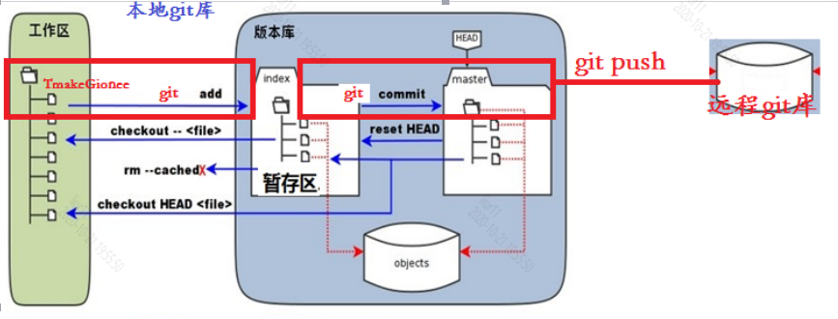
git reset命令的使用
在git远程库中如何悔棋？
本地库中的文件修改git push到远程版本库，且已经合并到代码库，如何还原远程库中文件的修改
1、在本地库中，通过git log命令找到文件A修改对应的commid-idmin
2、git revert -n
3、git commit -m “xxxxx”
4、git push origin local_branchname:refs/for/remote_branchname

Slide 41
git cherry-pick命令的使用
分支拣选功能：拣选某个分支的某个功能到另外一个分支上，只能在同一个项目库中的分支之间使用
如果一个修改点已经合入远程git库的主干master上，此后如果将这个修改点合入相同代码库的branch1分支上，如何操作比较简单？
可以在gerrit web页面利用cherry-pick to按钮完成此需求，好处就是不需要再次走查 ，并且可以快速将功能快速合并到其他分支，具体操作方法请参考如下文档：
备注：如果在页面上拣选的时候，出现冲突，就不能用页面上的git cherry-pick了，就需要在本地代码库中在branch1上提交了。

Slide 42
git checkout命令的使用
1.git checkout -- filename 或者git checkout -- directory
在本地git库的工作区修改或删除已受控的文件，后悔了，想要会退到之前的状态（工作区的文件回到修改之前的状态，暂存区，库区不受影响)
2.git checkout branchname 切换到某个分支，例如git checkout master
3.git checkout –b branch1 commit-ID 以某个提交修订版本为基准建立新分支，并切换到新分支
4、git checkout -b release origin/release
在本地库中以远程release分支为基准建立本地release分支，用于追踪远程release分支，并切换到本地release分支

Slide 43
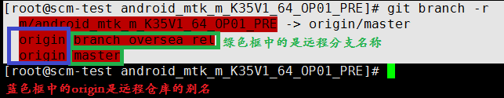
git branch 命令的使用
1.git branch
查看本地代码库中的本地分支，*标记的分支名称为本地库中的本地活动分支，即本地库当前分支
2.git branch –r
查看远程库都有哪些分支
3.git branch 目的分支 源分支
以源分支为基准，在本地库中新建目的分支

Slide 44
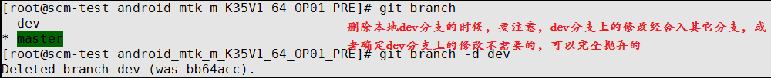
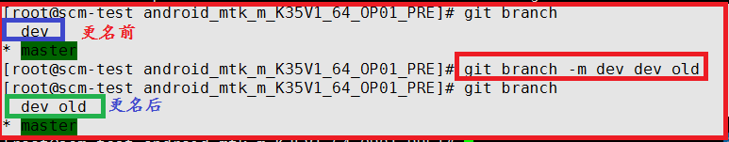
git branch 命令的使用
3.git branch -d 分支名称
删除本地不需要的分支
4.git branch -m <oldbranchname> <newbranchname>
本地分支重命名

Slide 45
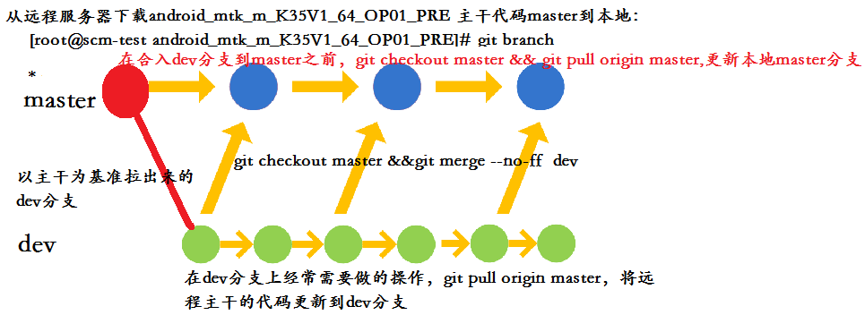
git merge 命令的使用
git merge主要用于分支之间的合并，下面图表既说明了git merge的使用，也体现了git分支使用策略

Slide 46
Thanks!

